Slide 1
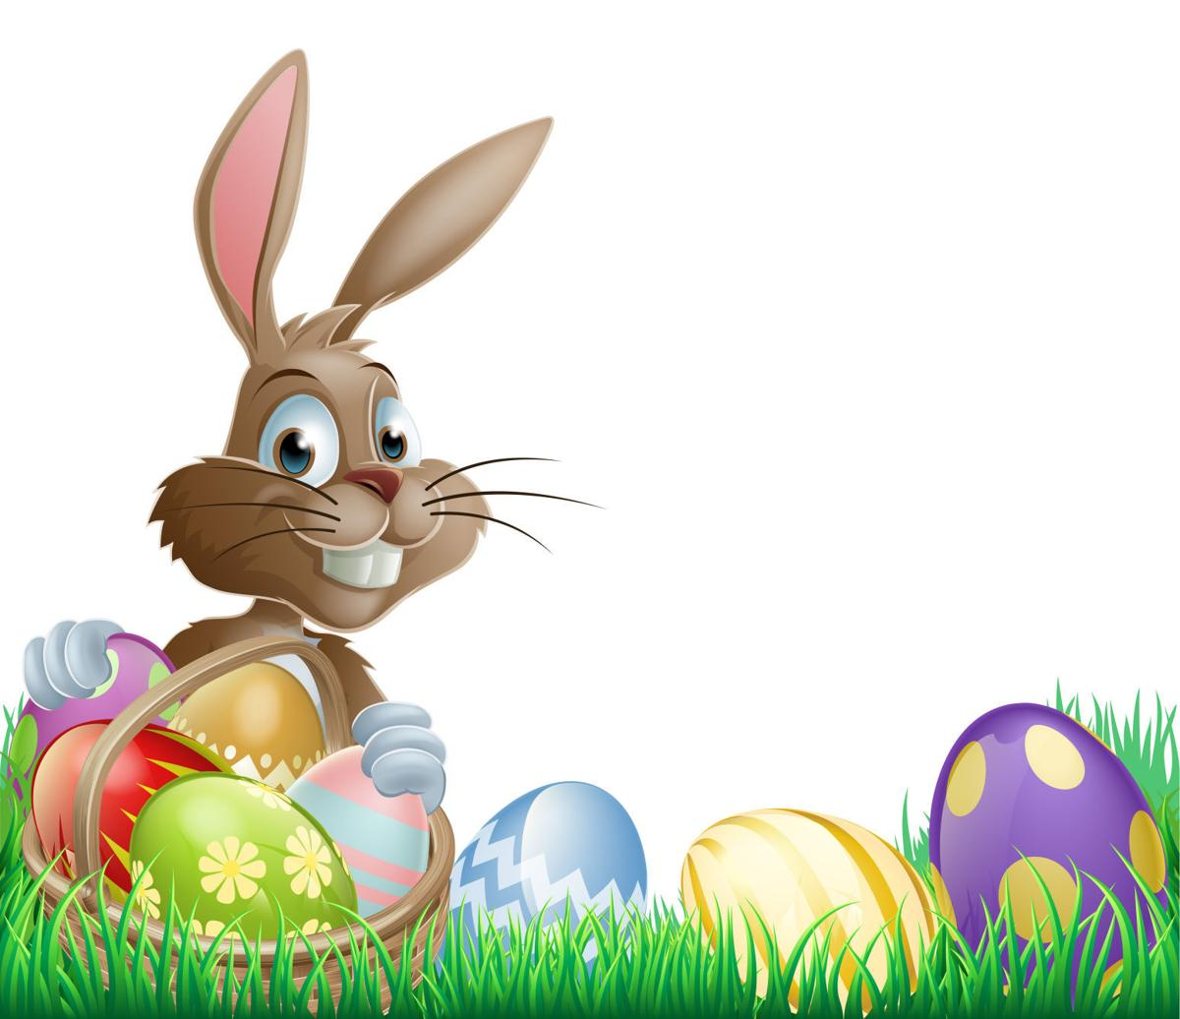
Πασχαλινές δοκιμασίες με μαθηματικά
Βαγγελιώ Σκαράκη

Slide 2


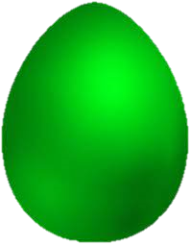

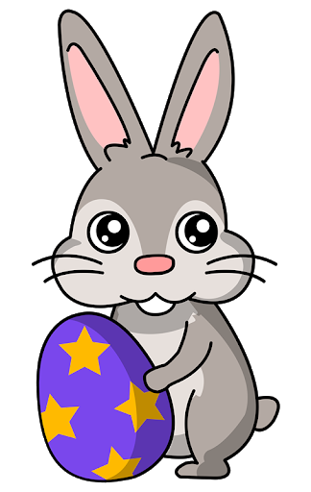

Ένας λαγός μα ποιος λαγός;
Ένας λαγός που βρήκε έναν θησαυρό
Κύκλωσε το κόκκινο αυγό
Κύκλωσε έναν λαγό
Χρωμάτισε ένα κυκλάκι
Φέρε μου ένα αντικείμενο που έχει χρώμα κίτρινο

Slide 3

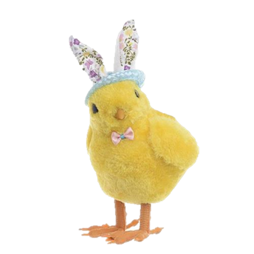


Δύο κοτοπουλάκια μα τι κοτοπουλάκια δύο κοτοπουλάκια με όμορφα ματάκια
Κύκλωσε 2 αυγά
Κύκλωσε 2 κοτοπουλάκια
Φέρε μου 2 στρογγυλά αντικείμενα που έχεις στο σπίτι σου
Βαγγελιώ Σκαράκη

Slide 4



3 Καλαθάκια μα τι καλαθάκια 3 καλαθάκια γεμάτα αυγουλάκια
Κύκλωσε 3 καλαθάκια
Κύκλωσε 3 αυγουλάκια
Φέρε μου 3 μαρκαδόρους

Slide 5


4 πασχαλίτσες μα τι πασχαλίτσες 4 πασχαλίτσες με μαύρες βουλίτσες
Κύκλωσε 4 πασχαλίτσες
Κύκλωσε 4 καρδιές
Φτιάξε μου με αντικείμενα που έχεις στο σπίτι σου το νούμερο 4

Slide 6
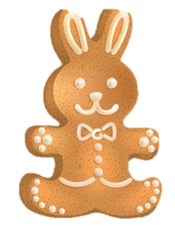

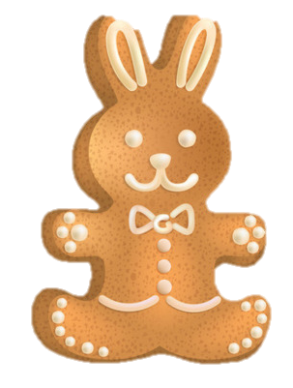


5 κουλουράκια μα τι κουλουράκια 5 κουλουράκια λαχταριστά και μυρωδάτα
Κύκλωσε 5 πεταλουδίτσες
Πόσα κουνελάκια χρειάζονται ακόμα για να γίνουν 5
Βρες και φέρε μου 5 αντικείμενα που αρχίζουν απ’ την φωνούλα Π

Slide 7

Κύκλωσε πόσα είναι
Βαγγελιώ Σκαράκη

Slide 8

Κύκλωσε πόσα είναι

Slide 9

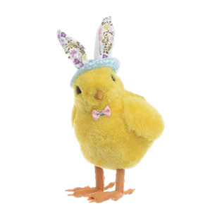
Κύκλωσε πόσα είναι

Slide 10
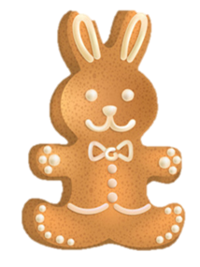
Κύκλωσε πόσα είναι
Βαγγελιώ Σκαράκη

Slide 11

Κύκλωσε πόσα είναι

Slide 12

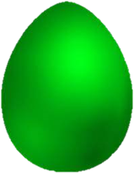


Κάνε τις προσθέσεις και γράψε το αποτέλεσμα

Slide 13
Κάνε τις αφαιρέσεις και γράψε το αποτέλεσμα

Slide 14
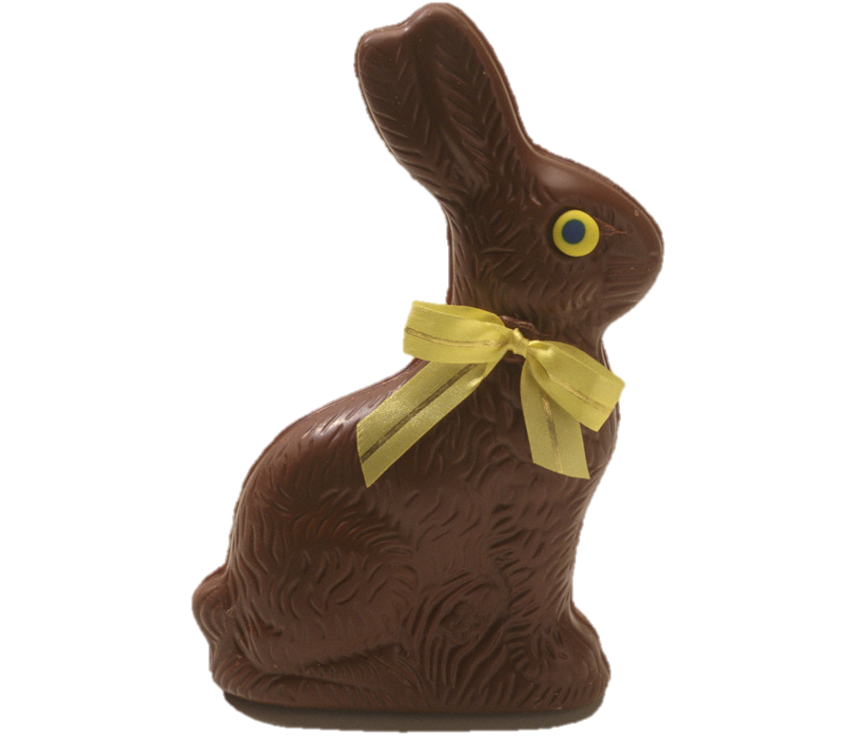



6 σοκολατάκια μα τι σοκολατάκια 6 σοκολατάκια που μοιάζουν με λαγουδάκια
Κύκλωσε 6 κουνελάκια
Κύκλωσε 6 αστέρια
Χοροπήδα 6 φορές σαν κουνελάκι

Slide 15





7 ζουζούνια μα τι ζουζούνια 7 ζαβολιάρικα και σκανδαλιάρικα ζουζουνάκια
Κύκλωσε 7 πασχαλίτσες
Κύκλωσε 7 μελισσούλες
Φτιάξε τον αριθμό 7 με αντικείμενα που έχεις στο σπίτι

Slide 16





8 λαμπάδες μα τι λαμπάδες 8 λαμπάδες που έχουν πάνω μια μπάλα
Κύκλωσε 8 λαμπάδες
Ζωγράφισε 8 μπάλες
Φτιάξε το 8 με τα δαχτυλάκια σου

Slide 17



9 κουνελάκια μα τι κουνελάκια 9 κουνελάκια που κρατάνε καλαθάκια και καροτάκια
Κύκλωσε 9 κουνελάκια
Ζωγράφισε 9 καρότα
Φέρε μου 9 μανταλάκια

Slide 18
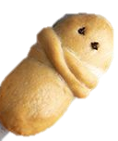
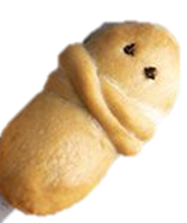

10 λαζαράκια μα τι λαζαράκια 10 λαζαράκια με γαρύφαλλα και καρυδάκια
Κύκλωσε 10 λαζαράκια
Ζωγράφισε 10 τρίγωνα
Φέρε μου 10 αμύγδαλα

Slide 19




Κάνε τις προσθέσεις και γράψε το αποτέλεσμα
Βαγγελιώ Σκαράκη

Slide 20
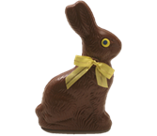




Κάνε τις αφαιρέσεις και γράψε το αποτέλεσμα

Slide 21

Ποια είναι πιο πολλά;

Slide 22

Ποια είναι πιο πολλά;

Slide 23



Slide 24


Slide 25
Βρες ποιοι αριθμοί λείπουν
1 |  | 3 | 4 |  | 6 | 7 |  | 9 | 10
Βαγγελιώ Σκαράκη

Slide 26
Βρες ποιοι αριθμοί λείπουν
1 | 2 | 3 |  |  | 6 | 7 |  | 9

Slide 27
Βρες ποιοι αριθμοί λείπουν
 |  | 3 | 4 |  | 6 | 7 |  |  | 10

Slide 28
Βρες ποιοι αριθμοί λείπουν
 |  | 3 |  |  |  | 7 |  |  | 10

Slide 29
Βρες ποιοι αριθμοί λείπουν
1 |  |  |  |  |  |  |  |  | 10
Βαγγελιώ Σκαράκη

